Slide 1
สำนักงานโครงกาาร TO BE NUMBER ONE
องค์กรคุณธรรมต้นแบบ
ประจำปีงบประมาณ 2569

Slide 2
ผลสำเร็จการดำเนินกิจกรรม
ตามแผนปฏิบัติการส่งเสริมคุณธรรม
สำนักงานโครงการ TO BE NUMBER ONE
ประจำปีงบประมาณ 2569
ประกาศเจตนารมณ์ร่วมกันในการขับเคลื่อนหน่วยงานให้เป็นองค์กรคุณธรรมต้นแบบ

Slide 3
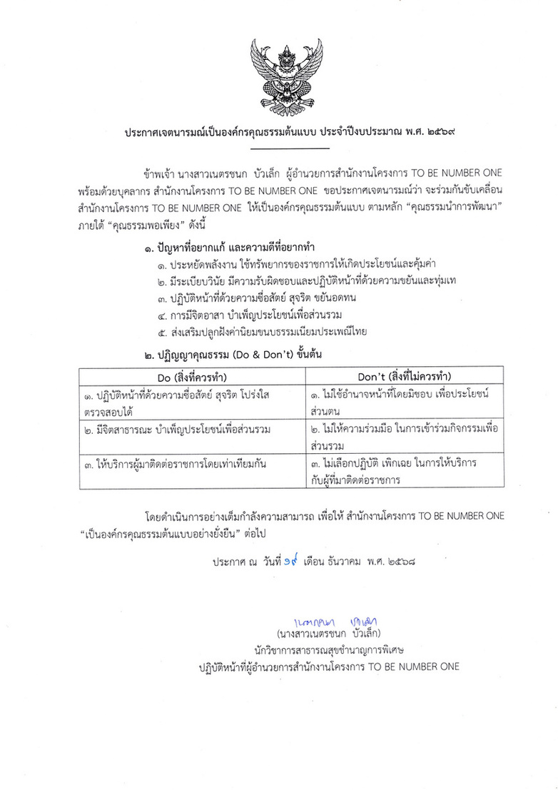
ประกาศเจตนารมณ์เป็นองค์กรคุณธรรมต้นแบบ

Slide 4
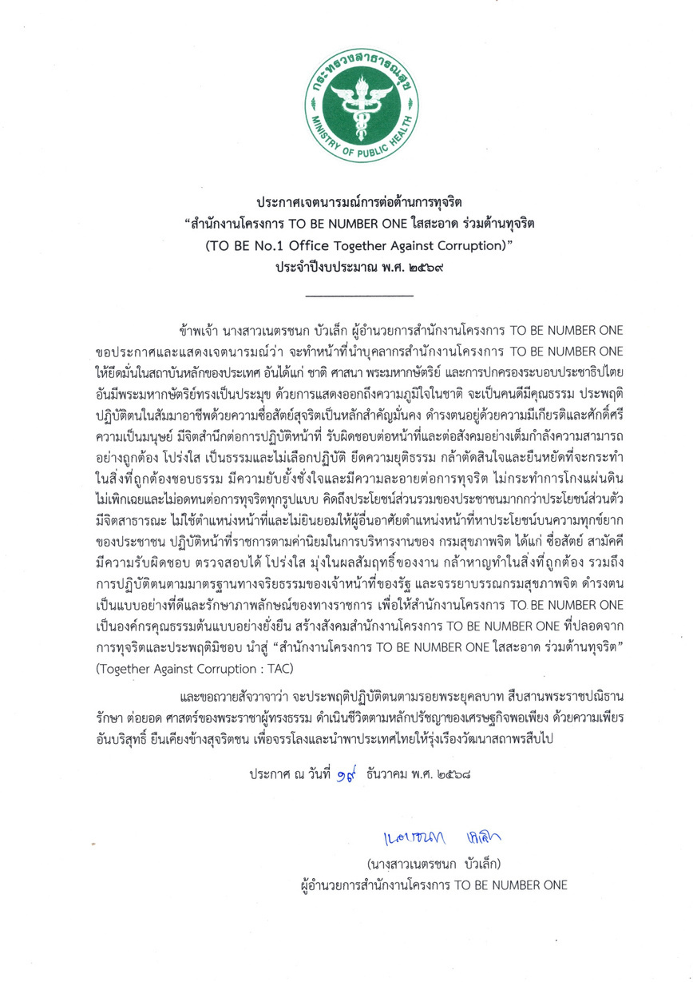
ประกาศเจตนารมณ์การต่อต้านการทุจริต

Slide 5
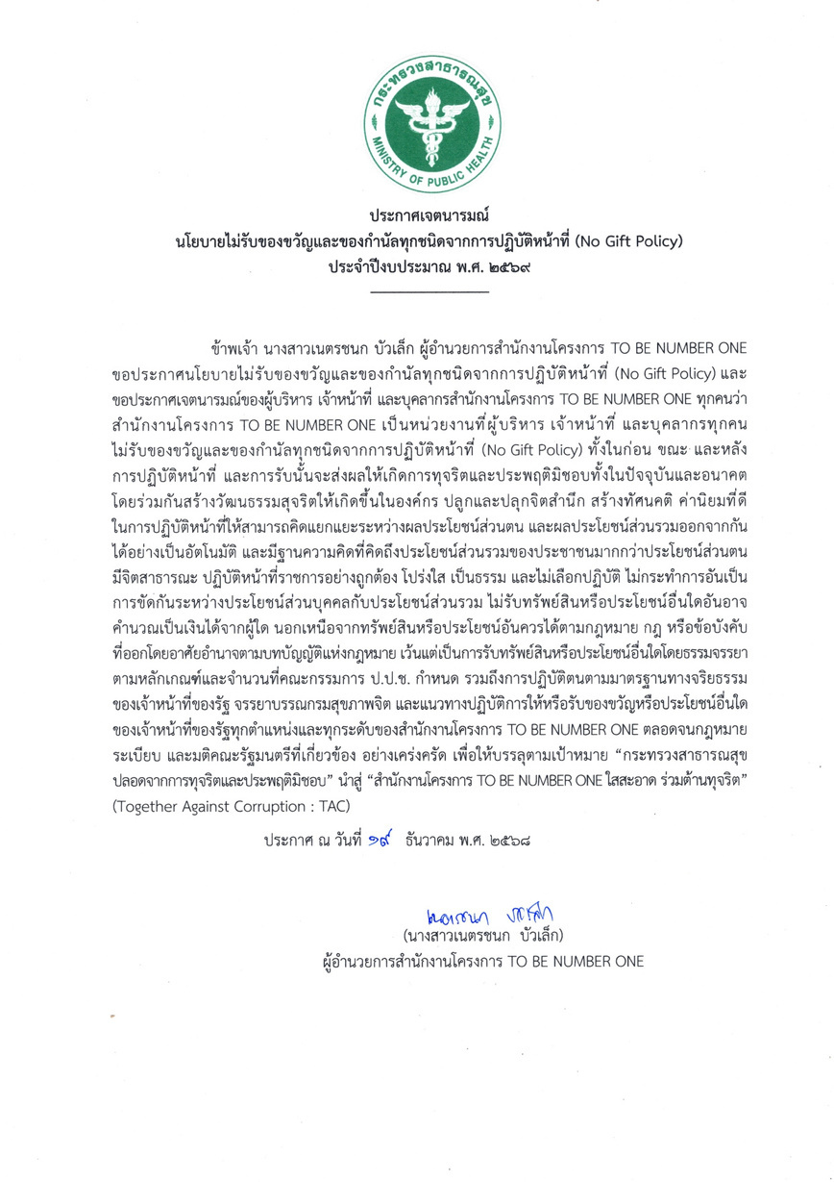
ประกาศเจตนารมณ์
นโยบายไม่รับของขวัญ
และของกำนัลทุกชนิดจากการปฏิบัติหน้าที่ (NO GIFT POLICY)

Slide 6
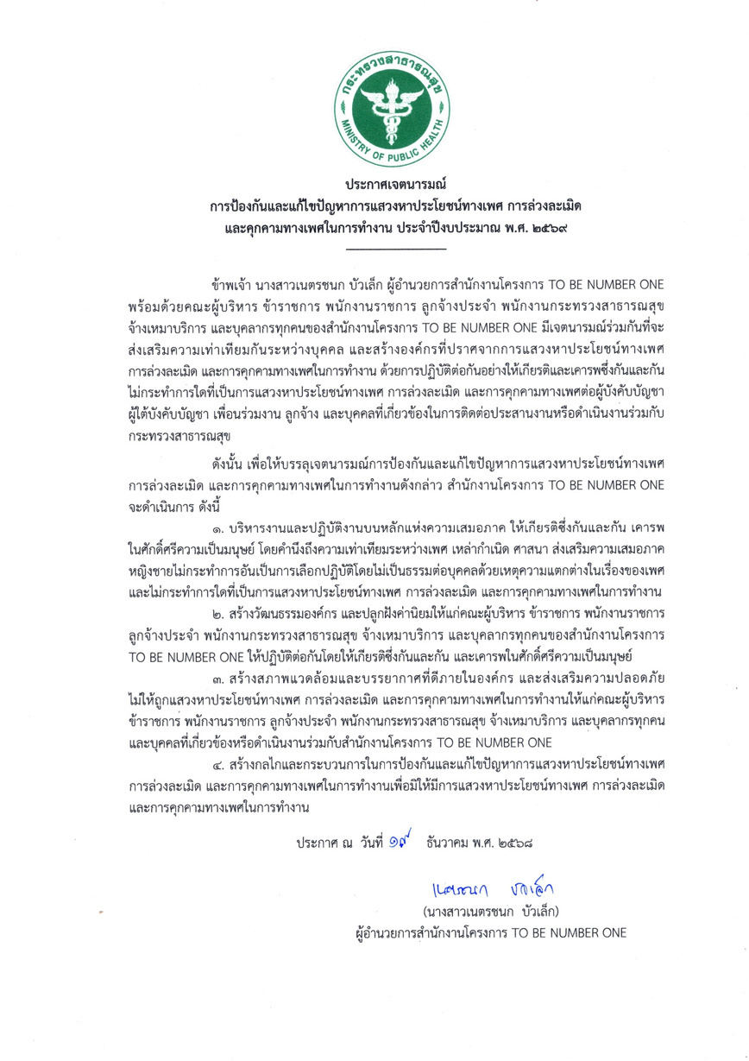
การป้องกันและแก้ไขปัญหา
การแสวงหาประโยชน์ทางเพศ
การล่วงละเมิดและคุกคามทางเพศ
ในการทำงาน

Slide 7
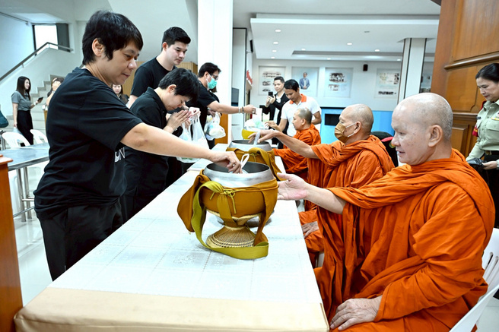
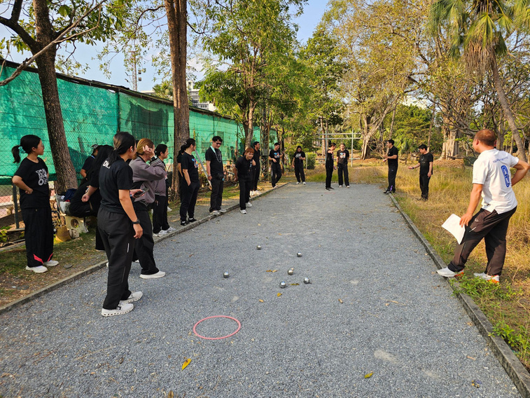
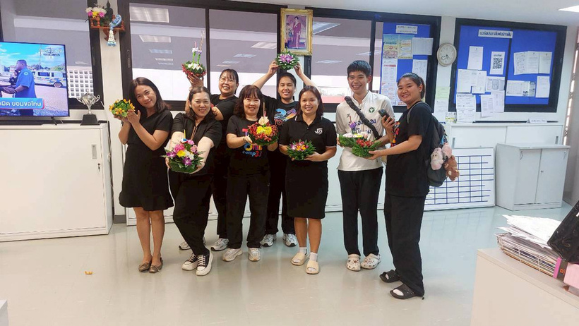
การขับเคลื่อนให้สำนักงานโครงการ TO BE NUMBER ONE เป็นองค์กรคุณธรรมต้นแบบตามหลัก “คุณธรรมนำการพัฒนา” ภายใต้ “คุณธรรมพอเพียง”
ปัญหาที่อยากแก้ และความดีที่อยากทำ
1. ประหยัดพลังงาน ใช้ทรัพยากรของราชการให้เกิดประโยชน์และคุ้มค่า
2. มีระเบียบวินัย มีความรับผิดชอบและปฏิบัติหน้าที่ด้วยความขยันและทุ่มเท
3. ปฏิบัติหน้าที่ด้วยความซื่อสัตย์ สุจริต ขยันอดทน
4. การมีจิตอาสา บำเพ็ญประโยชน์เพื่อส่วนรวม
5. ส่งเสริมปลูกฝังค่านิยมขนบธรรมเนียมประเพณีไทย

Slide 8
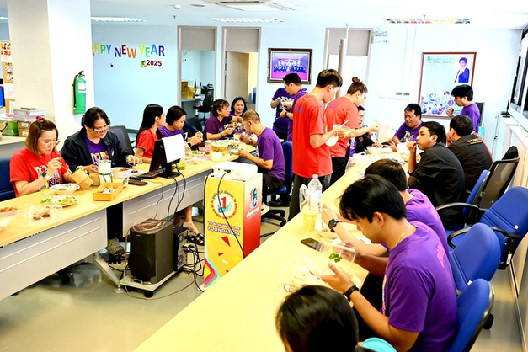
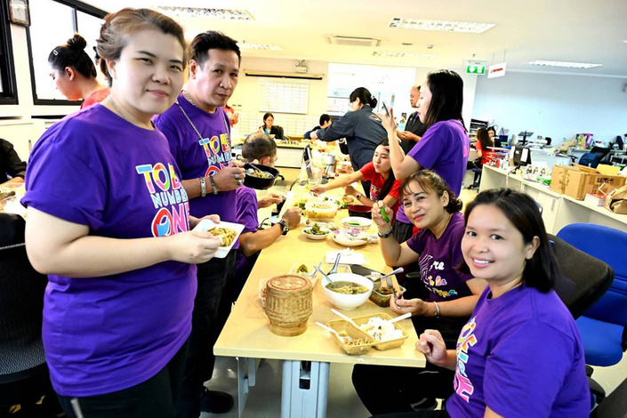
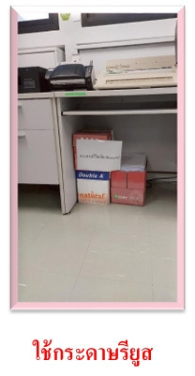
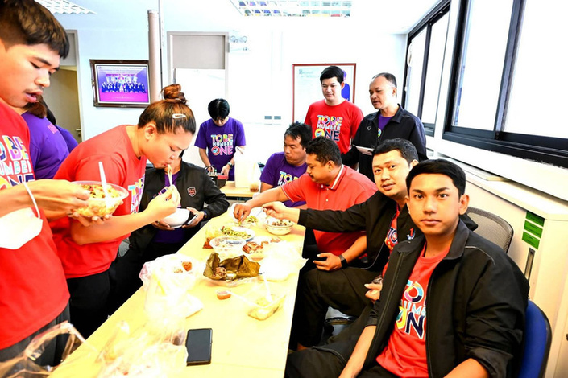
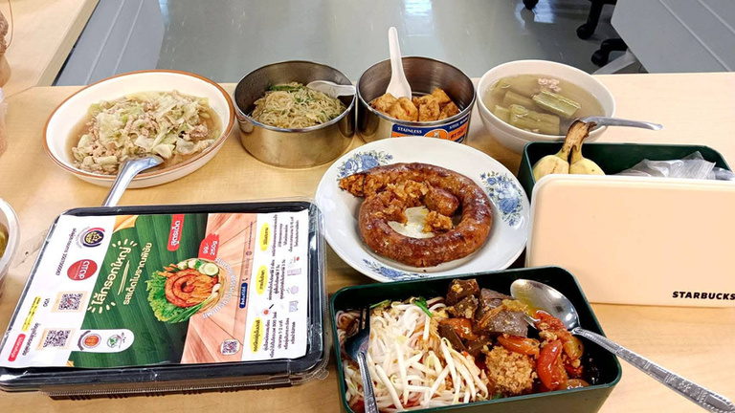
“คุณธรรมพอเพียง”
ส่งเสริมให้บุคลากรรับประทานอาหารกลางวันร่วมกันทุกครั้งที่มีโอกาส
การนำกระดาษที่ใช้แล้วกลับมาใช้ซ้ำ

Slide 9
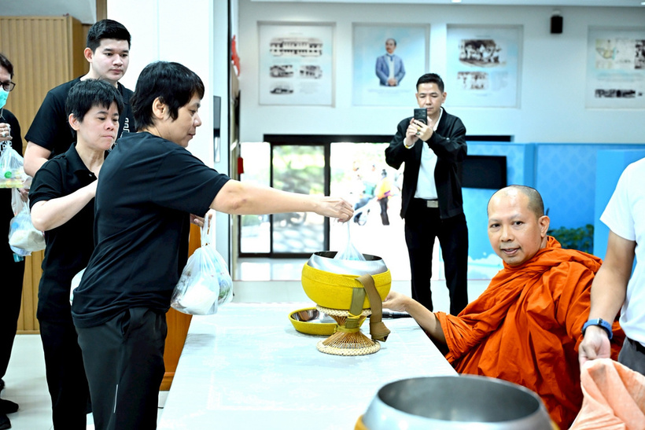
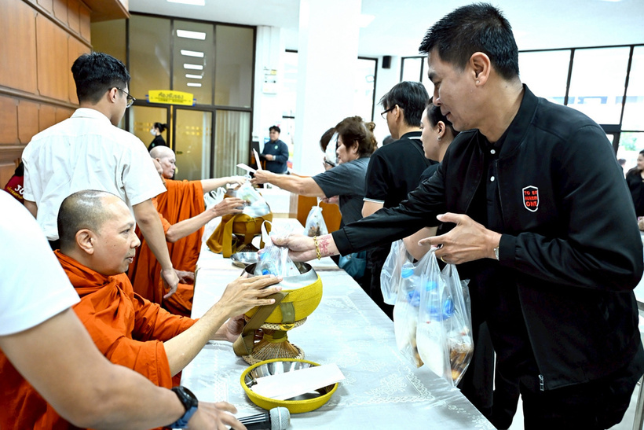

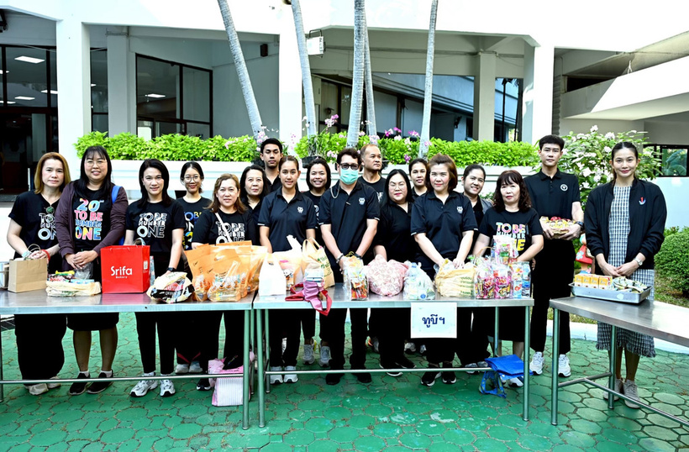
“คุณธรรมวินัย”
ส่งเสริมให้เจ้าหน้าที่
ร่วมกิจกรรมทำบุญ
ทุกครั้งในโอกาส
วันสำคัญทางศาสนา

Slide 10

“คุณธรรมสุจริต”

Slide 11
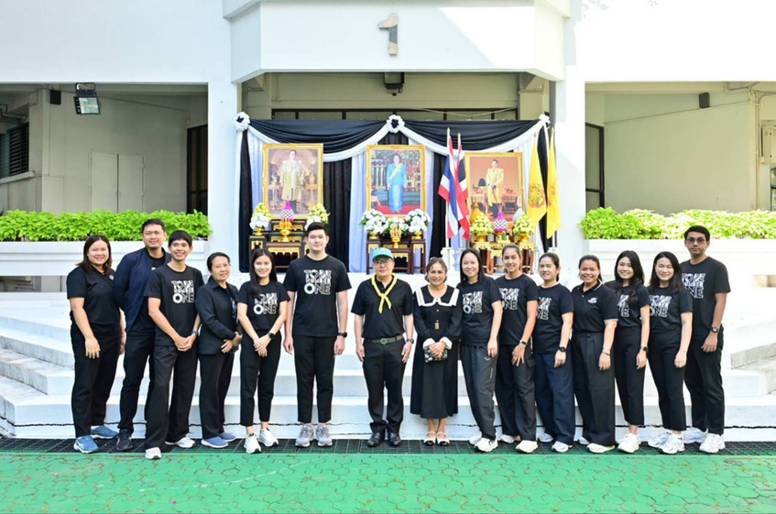
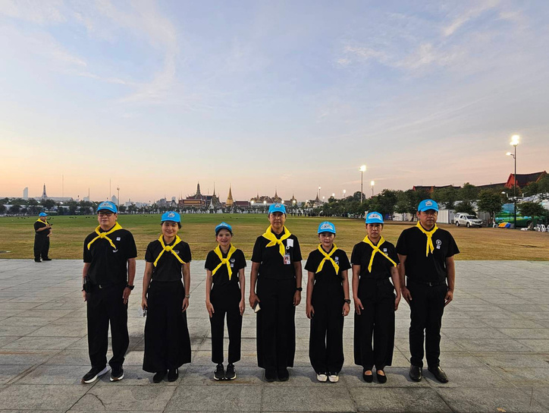
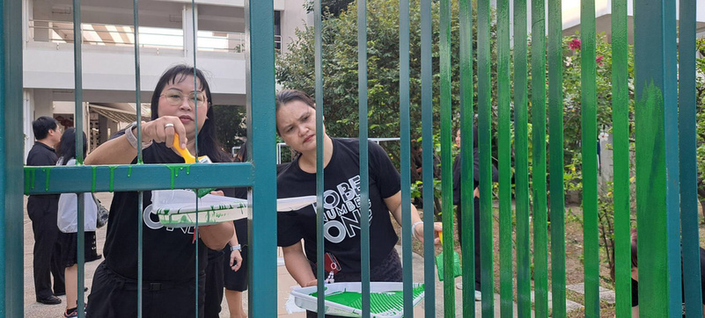
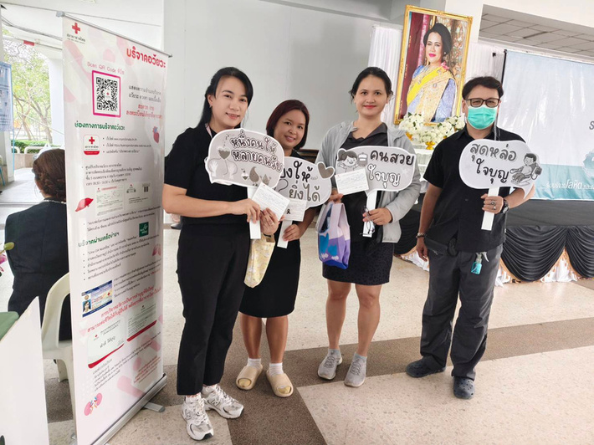
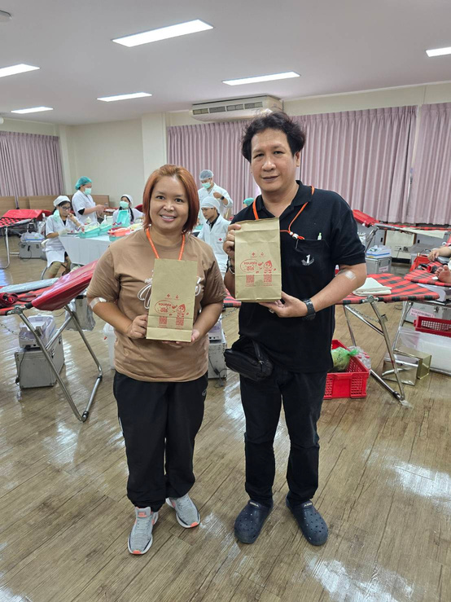
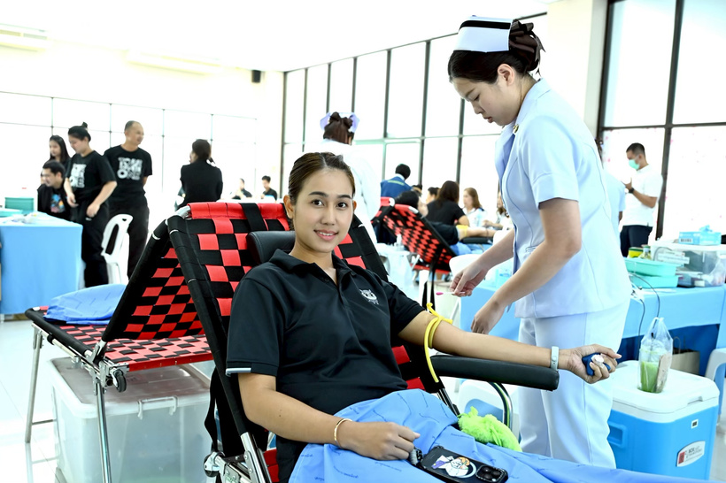
“คุณธรรมจิตอาสา”

Slide 12
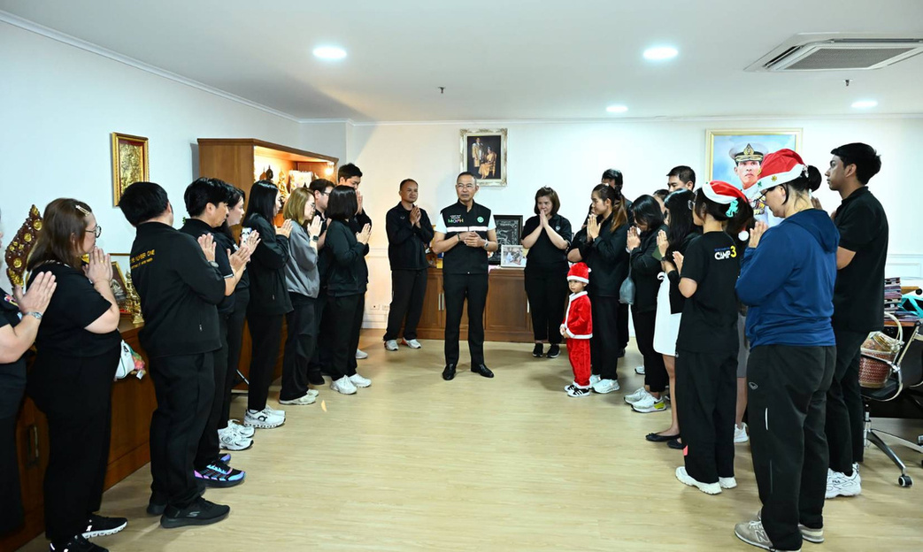
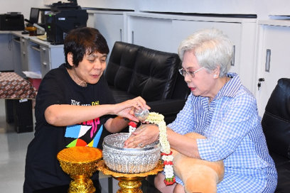
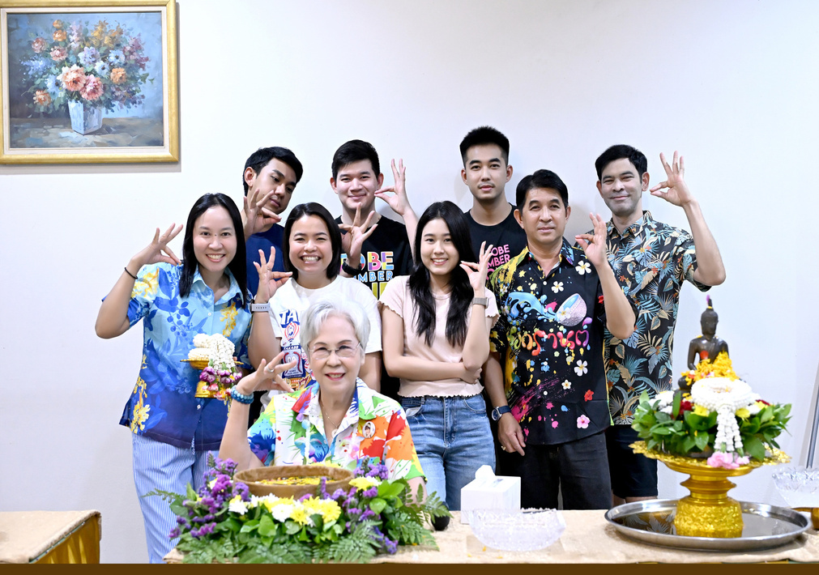

“คุณธรรมกตัญญู”

Slide 13


กิจกรรมยกย่องเชิดชูบุคลากร

Slide 14


กิจกรรมยกย่องเชิดชู หน่วยงานภายในองค์กร

Slide 15
ขอบคุณ

